Slide 1
移动APP自动化测试工具
朱剑峰

Slide 2
Android
IOS
Monkey
MonkeyRunner
UiAutomator
Robotium
Appium
MonkeyTalk
Calabash-android
Instrumentation等等
Instruments
UIAutomation
MonkeyTalk
Appium
calabash-ios
Frank等等

Slide 3
Monkey
发送伪随机的用户事件
压力测试
缺点：事件随机，不可控制
例：adb shell monkey -p com.dayhr -v 500

Slide 4
MonkeyRunner
通过API定义的特定命令或事件控制设备和模拟器，安装一个Android应用程序或测试包，运行它，向它发送模拟击键，截取它的用户界面图片,可以记录和回放，通过截屏对比是否正常运行，可通过控件id或坐标点击控件
支持python
用于测试功能/框架水平上的应用程序和设备，或用于运行单元测试套件
测试类型：
多设备控制:monkeyrunner API可以跨多个设备或模拟器实施测试套件。可以在同一时间接上所有设备或一次启动全部模拟器，依据程序依次连接到每一个，然后运行一个或多个测试。也可以用程序启动一个配置好的模拟器，运行一个或多个测试，然后关闭模拟器。
功能测试:monkeyrunner可以为一个应用自动贯彻一次功能测试。您提供按键或触摸事件的输入数值，然后观察输出结果的截屏。

Slide 5
MonkeyRunner
回归测试:monkeyrunner可以运行某个应用，并将其结果截屏与既定已知正确的结果截屏相比较，以此测试应用的稳定性。
可扩展的自动化：由于monkeyrunner是一个API工具包，我们可以开发基于python模块和程式的一整套系统，以此来控制android设备。
例： device.press('KEYCODE_HOME',MonkeyDevice.DOWN_AND_UP)
device.touch(300,300,DOWN_AND_UP)

Slide 6
UiAutomator
Android提供的自动化测试框架
基本上支持所有的Android事件操作
可以用uiautomatorviewer抓取App页面上的控件属性而不需要看源代码
基于java，代码结构简单，能跨App(拍照、选择相册等)
缺点：只支持4.1及以上，不支持webview,必须得编译成jar包后再部署到手机中执行，比较麻烦
UiObject sendButton = new UiObject(new UiSelector().text(“发送"));
sendButton.clickAndWaitForNewWindow();

Slide 7
Robotium
本身基于instrumentation机制，主要针对Android平台的应用进行黑盒自动化测试，它提供了模拟各种手势操作（点击、长 按、滑动等）、查找和断言机制的API，能够对各种控件进行操作。
Robotium 4.0版本已经支持对WebView的操作。
对Activity，Dialog，Toast，Menu都是支持的。
无需apk源码，使用广泛，稳定性高
缺点：
不支持跨平台、不支持跨应用
toast等短时间显示的内容，在等待查找时会找不到
待测app和测试app必须使用相同签名

Slide 8
Appium
Client/Server架构，运行时server端监听client端发送过来的命令，翻译命令发送给移动设备或模拟器，然后移动设备或模拟器会做出相应反应
基于苹果的UIAutomation库和Android的UiAutomator框架，使用Selenium的WebDriver JSON协议
Android SDK Level在16及以上时，底层使用UIAutomator，低于16使用Selendroid
优点：
开源、支持跨APP
支持HybridApp、WebApp、NativeApp
支持Android、IOS、Firefox OS
server跨平台，可以在windows、mac os x、Linux上使用
支持多种语言，java、c#、python、php、ruby、javascript等

Slide 9
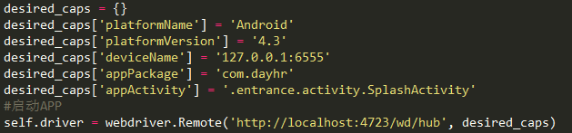
Appium
缺点：
只能在mac上运行IOS测试、环境部署繁琐、运行需要的依赖较多、运行相比其他框架来说不够稳定，不支持longclick()事件

Slide 10
MonkeyTalk
号称世界上最强大的移动应用测试工具
免费开源
支持Android、IOS平台
支持录制、回放、脚本编写（支持JS）
支持回放内嵌的WebViews，但暂不支持录制
支持移动触摸和基于手势交互为主的移动体验，点击、拖拽、移动，甚至手指绘制也可以被记录和回放
被测App必须植入MonkeyTalk Agent，即必须修改app源码

Slide 11
Calabash
支持Android和IOS原生应用和混合应用，分为两个部分，calabash-android和calabash-ios，calabash-android基于robotium开发，使用了cucumber框架，测试apk调用robotium的方法来进行UI自动化测试，支持行为驱动开发（BBD）的自动化测试工具
优点：
封装了常用的step操作，如滑动、点击、拖拽、输入、截图等
支持webview的识别和用例编写
适应于Android各版本
缺点：
不支持跨进程的应用测试，不过可以通过ruby调用控制台adb命令来完成跨进程的操作

Slide 12
其他
其他android自动化测试框架还有诸如Selendroid、Espresso、 Instrumentation、Arthrun、Cafe等框架

Slide 13
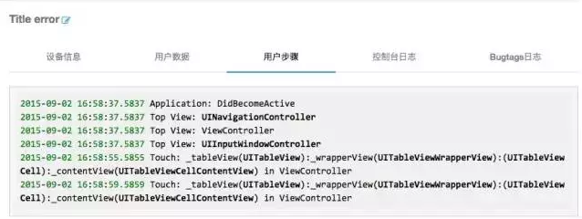
bugtags
极速集成SDK：一行代码
App里标签化提交bug
自动提交闪退bug
自动记录运行数据：界面截屏、设备信息、控制台日志、操作步骤等

Slide 14
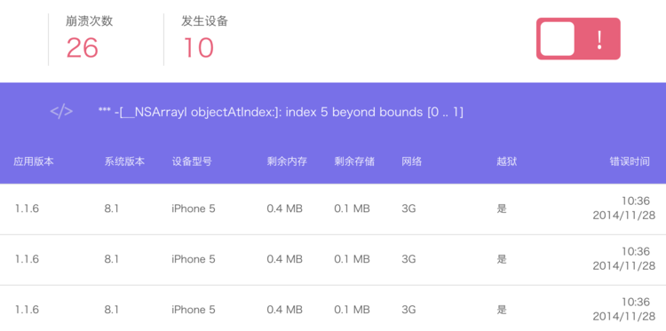
BugHD
实时获取，随时掌握崩溃信息
将崩溃定位到代码行
崩溃问题分析，机型、系统一目了然
等等

Slide 15
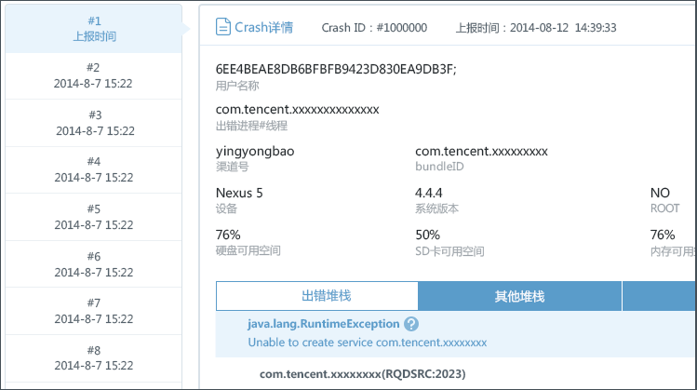
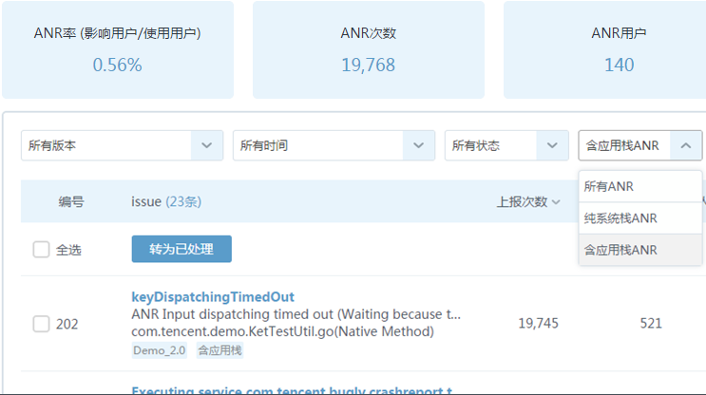
Bugly
全面监控Crash，支持java异常、Android NDK开发C/C++类型的异常上报
支持IOS卡顿、Android ANR的异常监控，帮助提升应用流畅度
提供丰富的Crash现场信息分析，实时监控Crash，分析Crash趋势

Slide 16
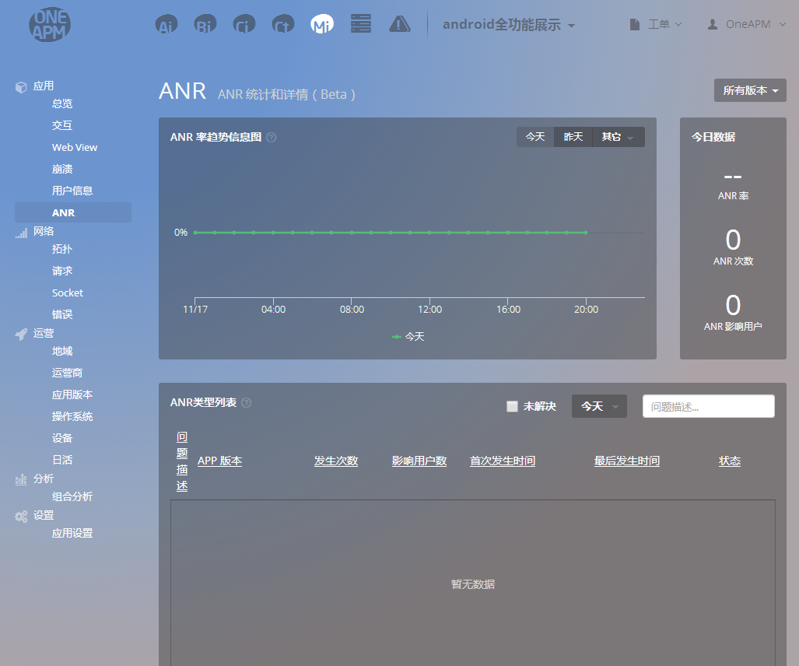
Mobile Insight
OneAPM下的移动领域的产品，提供Crash分析、InteractionTrace、网络问题分析、外部调用监控能力

Slide 17
听云App
真实用户应用性能监测
深入追踪HTTP错误、网络错误和崩溃原因，定位性能问题
跟踪App应用移动设备端用户进行屏幕操作时的交互性能

Slide 18
THANK YOU
深圳 · 北京 · 上海 · 长沙

